Slide 1

Dandelion
Dandelion Capstone Project Presentation 卒業論文プレゼンテーション

Slide 2

About us
Supervisor
指導教員
Team member
チームメンバー
Nguyen Van Sang
Luu Ngoc Manh
Nguyen Minh Huy
Vu Ngoc Trung
Duong Duc Anh
Vu Cong Chinh
Cao Thi Phuong Mai

Slide 3


Outlines -アウトライン
1
Introduction
導入
2
Project Management
プロジェクト管理
3
Software Requirement Specification
プロジェクト管理
4
Software Design Description
ソフトウェア要求仕様
5
Quality Control
品質管理
6
Project Result
プロジェクト結果
7
Demo
デモ
8
Q & A
質問と回答

Slide 4
Outlines -アウトライン
1
Introduction
導入
2
Project Management
プロジェクト管理
3
Software Requirement Specification
プロジェクト管理
4
Software Design Description
ソフトウェア要求仕様
5
Quality Control
品質管理
6
Project Result
プロジェクト結果
7
Demo
デモ
8
Q & A
質問と回答
Coming up next
Vu Ngoc Trung

Slide 5


1
Introduction
導入
1
Introduction
導入

Slide 6

1
Introduction
導入
1.導入 - Introduction
Report1: DDL_Introduction_v1.0_EN.docx
1.1 現在状況 - Current Situation
1.2 在のウェブサイト - Existing Websites
1.3 アイデア - Idea
1.4 提案 - Proposal

Slide 7
Outlines -アウトライン
1
Introduction
導入
2
Project Management
プロジェクト管理
3
Software Requirement Specification
プロジェクト管理
4
Software Design Description
ソフトウェア要求仕様
5
Quality Control
品質管理
6
Project Result
プロジェクト結果
7
Demo
デモ
8
Q & A
質問と回答
Coming up next
Cao Thi Phuong Mai

Slide 8
2
Project Management
プロジェクト管理
2
Project Management
プロジェクト管理

Slide 9
2.プロジェクト管理 - Project Management – Report1: DDL_ProjectPlan_v1.0_EN.docx
2
Project Management
プロジェクト管理
2.1 ソフトウェ アプロセス モデル - Software Process Model (Requirement, design, coding, testing, deployment, …)
2.2 プロジェクト組織 - Project Organization (Sơ đồ phân nhóm đồ án: PM, test, develop,…)
2.3 プロジェクト計画 - Project Schedule (Ảnh schedule của dự án)
2.4 目標 と 成果物 - Objectives & deliverables (Table Deliverables milestone)
2.5ツールと インフラストラクチャ - Tools & Infrastructure (tools for project management: tortoiseGit, word, excel, powerpoint, project; tool develop: visual studio, subline, chrome, firefox,…)
2.6リスク管理 - Risks management
2.7 コンフィグレーション管理 - Configuration management (Cấu trúc thư mục Git + cách đặt tên file + sơ đồ luồng commit, fix bug)
2.8 コミュニケーション管理 - Communication management (các giao tiếp: thời gian, địa điểm làm việc + giờ họp + cách giao tiếp)

Slide 10
Outlines -アウトライン
1
Introduction
導入
2
Project Management
プロジェクト管理
3
Software Requirement Specification
プロジェクト管理
4
Software Design Description
ソフトウェア要求仕様
5
Quality Control
品質管理
6
Project Result
プロジェクト結果
7
Demo
デモ
8
Q & A
質問と回答
Coming up next
Duong Duc Anh

Slide 11
3
Software Requirement Specification
プロジェクト管理
3
Software Requirement Specification
プロジェクト管理

Slide 12
3. ソフトウェア要求仕様 Software Requirement Specification – Report2: DDL_Software Requirements Specifications_v1.3_EN
3
Software Requirement Specification
プロジェクト管理
3.1 ビジネスプロセ - Business Process (sơ đồ screen flow)
3.2 システムのユーザ - System Users (Có 2 nhân tố: User, Adminstrator)
3.3 機能要求 - Functional Requirements (Usecase diagram)
3.4 非機能要求 - Non-Functional Requirements (User Interfaces + Software requirements(chorme, firefox)

Slide 13
Outlines -アウトライン
1
Introduction
導入
2
Project Management
プロジェクト管理
3
Software Requirement Specification
プロジェクト管理
4
Software Design Description
ソフトウェア要求仕様
5
Quality Control
品質管理
6
Project Result
プロジェクト結果
7
Demo
デモ
8
Q & A
質問と回答
Coming up next
Luu Ngoc Manh
Nguyen Minh Huy

Slide 14
4
Software Design Description
ソフトウェア要求仕様
4
Software Design Description
ソフトウェア要求仕様

Slide 15
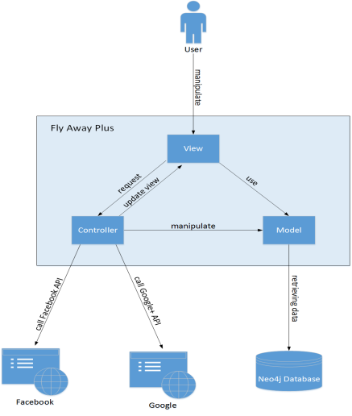
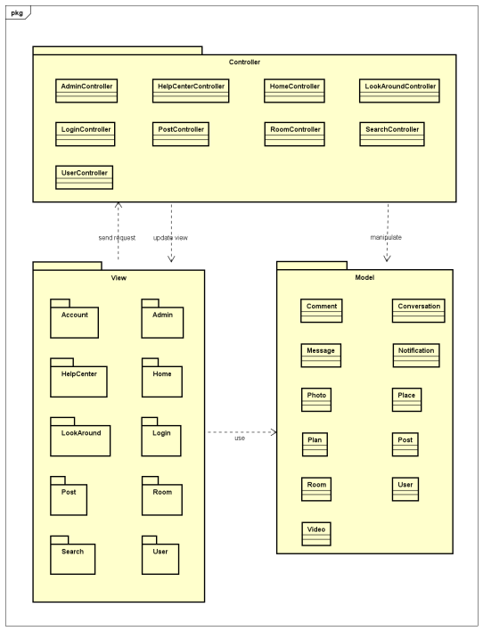
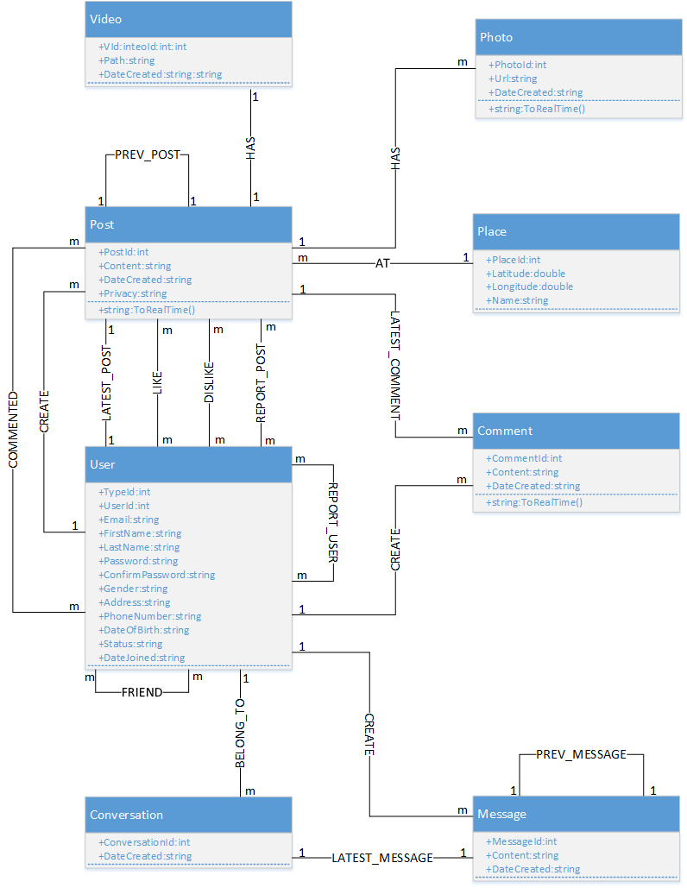
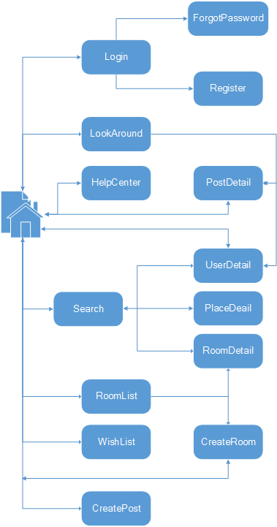
4
Software Design Description
ソフトウェア要求仕様
4. ソフトウェア設計記述 Software Design Description – Report2: DDL_Class Design_v1.0_EN, DDL_Architecture Design_v1.0_EN, DDL_Data Design_v1.0_EN
4.1 テクノロジー と 理由 - Technology & Reason (Công nghệ và lý do sử dụng nó: MVC.NET, Bootstrap, Azue, …)
4.2 アーキテクチャ表現 - Architecture Representation
4.3 パッケージ ビュー - Package View
4.4データベース設計 - Database Design
4.5 詳細設計 - Detail Design (Screen flow + Screen design + Class design + sequence diagẻam)
4.4
4.3
4.5
4.2

Slide 16
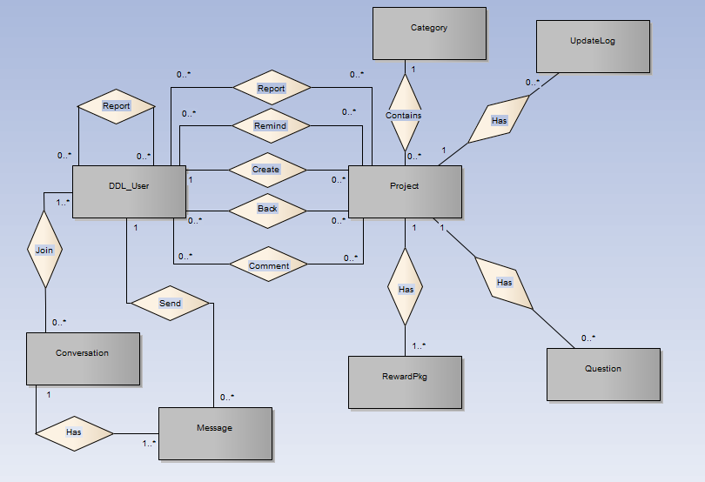
4.4 データベース設計 - Database Design
4
Software Design Description
ソフトウェア要求仕様

Slide 17
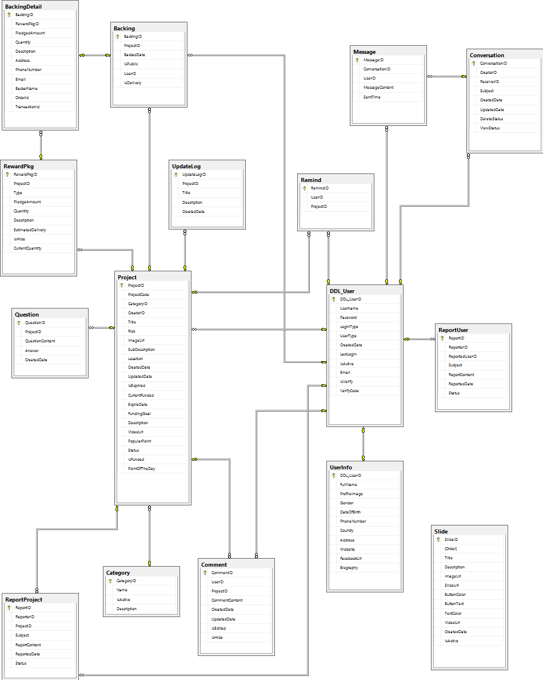
4.4 データベース設計 - Database Design
4
Software Design Description
ソフトウェア要求仕様

Slide 18
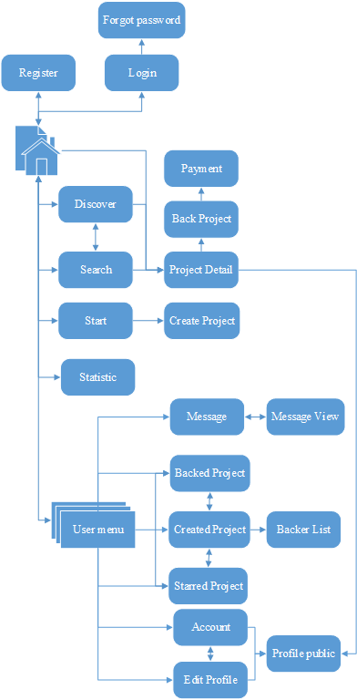
4.5.1画面の流れ - Screen Flow
4
Software Design Description
ソフトウェア要求仕様
Main Application screen flow

Slide 19
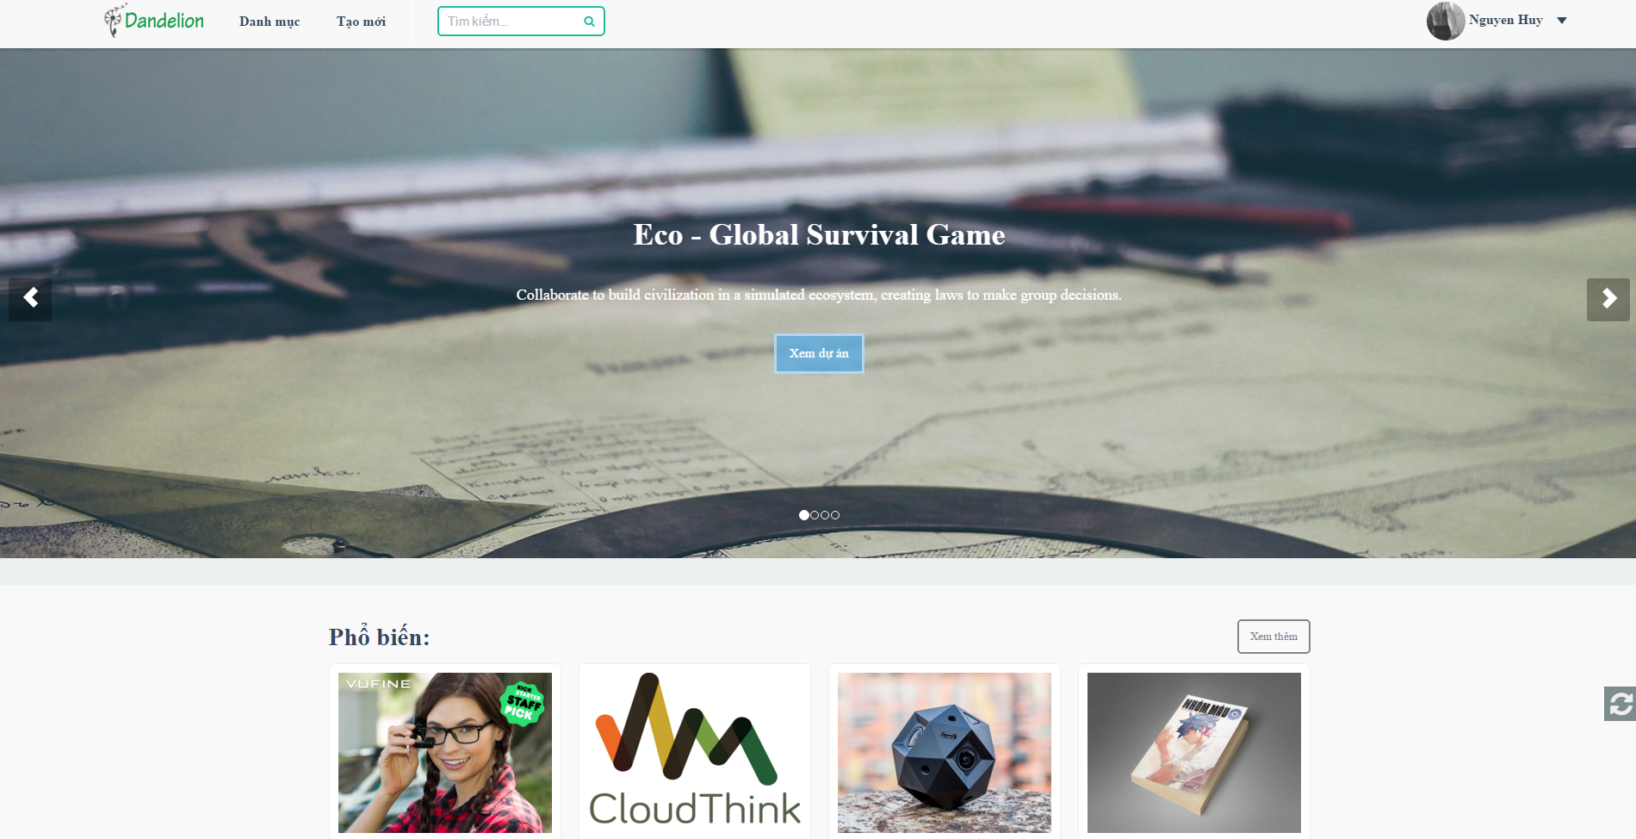
4.5.2 画面設計 - Screen Design
4
Software Design Description
ソフトウェア要求仕様
Home Page screen design

Slide 20
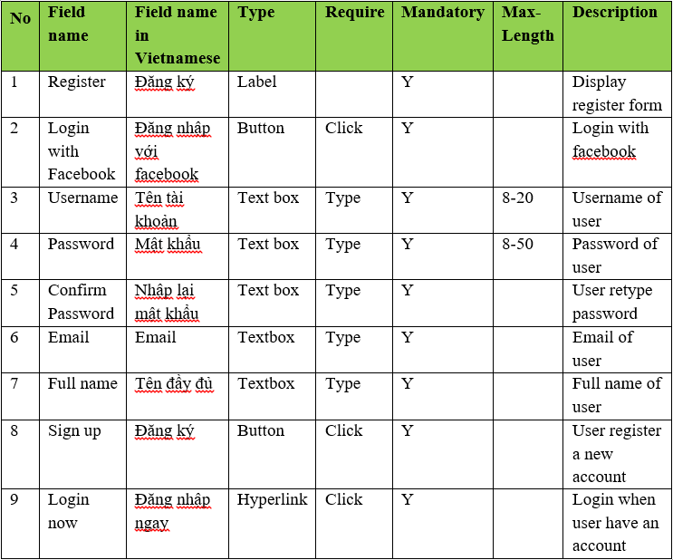
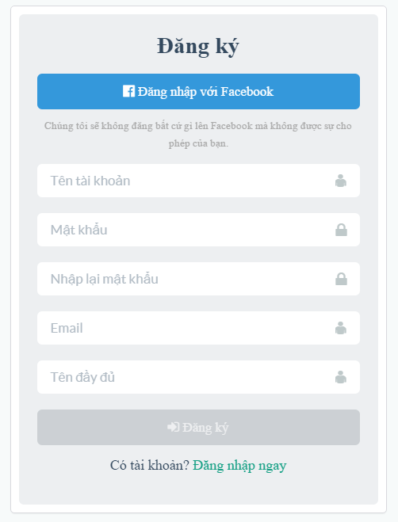
4.5.2 画面設計 - Screen Design
4
Software Design Description
ソフトウェア要求仕様
Register screen design

Slide 21
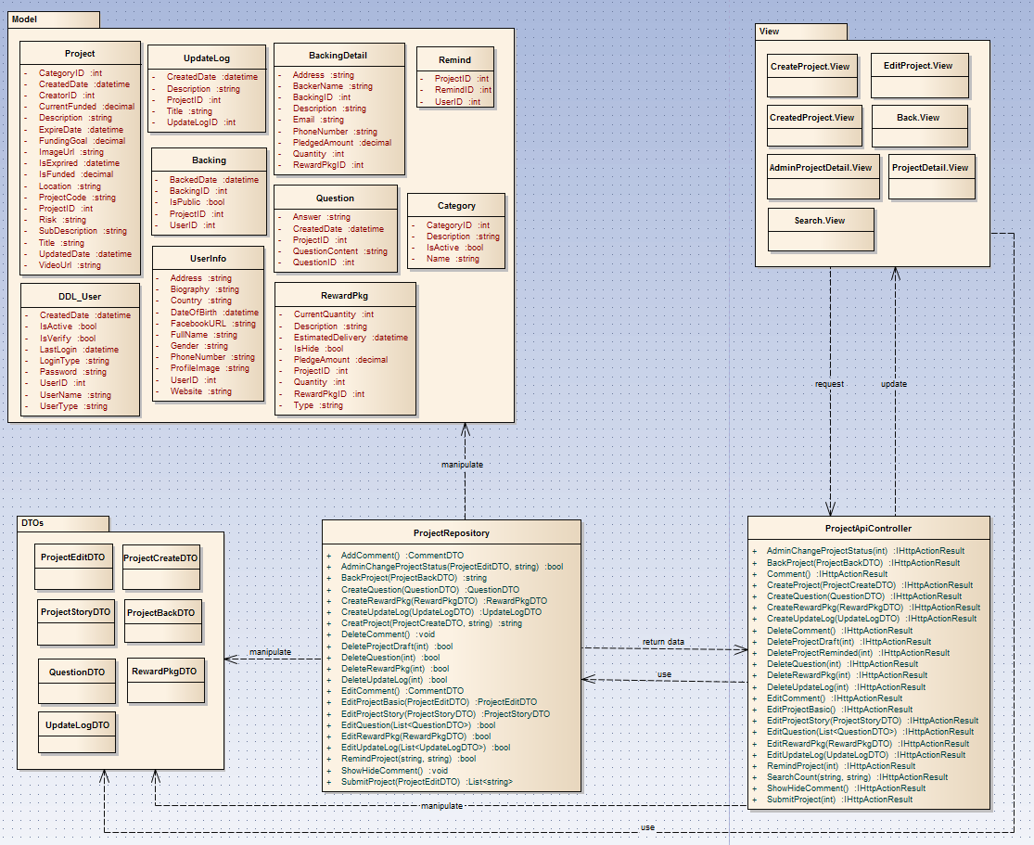
4.5.3 クラス設計 - Class Design
4
Software Design Description
ソフトウェア要求仕様
Project management class diagram

Slide 22
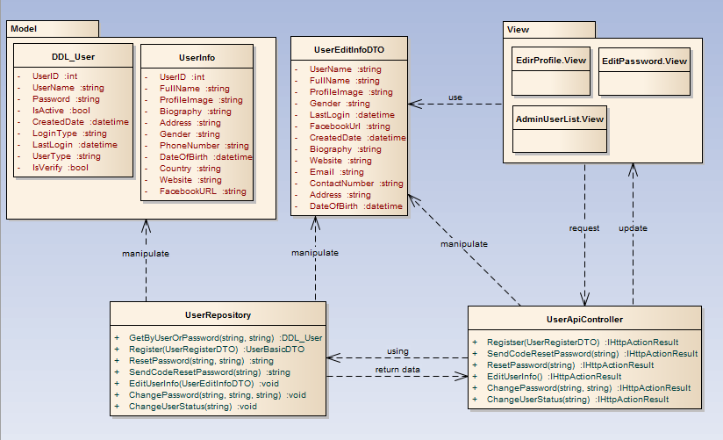
4.5.3 クラス設計 - Class Design
4
Software Design Description
ソフトウェア要求仕様
User management class diagram

Slide 23
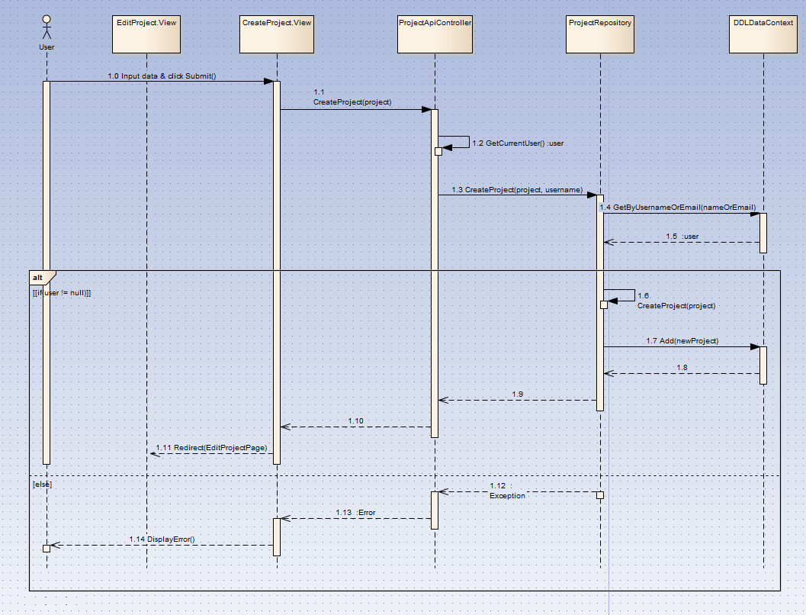
4.5.4 シーケンス図 - Sequence Diagram
4
Software Design Description
ソフトウェア要求仕様
Create project sequence diagram

Slide 24
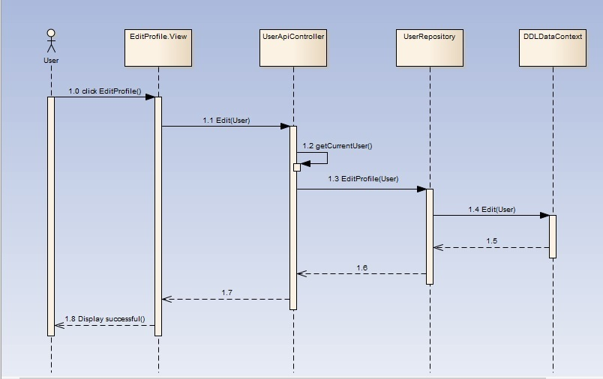
4.5.4 シーケンス図 - Sequence Diagram
4
Software Design Description
ソフトウェア要求仕様
Edit profile sequence diagram

Slide 25
Outlines -アウトライン
1
Introduction
導入
2
Project Management
プロジェクト管理
3
Software Requirement Specification
プロジェクト管理
4
Software Design Description
ソフトウェア要求仕様
5
Quality Control
品質管理
6
Project Result
プロジェクト結果
7
Demo
デモ
8
Q & A
質問と回答
Coming up next
Vu Cong Chinh

Slide 26
5
Quality Control
品質管理
5
Quality Control
品質管理

Slide 27
5
Quality Control
品質管理
5. 品質管理 - Quality Control- Report3: DDL_Test Plan_v1.1_EN
5.1 レビュー
Review
5.1.3 設計
Design
5.1.4 コーディング
Code
5.2 テスティング Testing
5.2.1 テストプロセス
Test Process
5.2.2 テストレポート
Test Report
5.1.5 テスト
Test Document
5.1.1 プロジェクト計画Project Plan
5.1.2 要求仕様
SRS

Slide 28
Outlines -アウトライン
1
Introduction
導入
2
Project Management
プロジェクト管理
3
Software Requirement Specification
プロジェクト管理
4
Software Design Description
ソフトウェア要求仕様
5
Quality Control
品質管理
6
Project Result
プロジェクト結果
7
Demo
デモ
8
Q & A
質問と回答
Coming up next
Vu Cong Chinh

Slide 29
6
Project Result
プロジェクト結果
6
Project Result
プロジェクト結果

Slide 30
6. プロジェクト結果 – Project Result: Report6
6
Project Result
プロジェクト結果
6.1 制限と期待 – Limitation & Expectation
6.2 学んだ教訓 - Lessons Learn

Slide 31
Outlines -アウトライン
1
Introduction
導入
2
Project Management
プロジェクト管理
3
Software Requirement Specification
プロジェクト管理
4
Software Design Description
ソフトウェア要求仕様
5
Quality Control
品質管理
6
Project Result
プロジェクト結果
7
Demo
デモ
8
Q & A
質問と回答

Slide 32
7
Demo
デモ
7
Demo
デモ

Slide 33
7. デモ - Demo
7
Demo
デモ

Slide 34
Outlines -アウトライン
1
Introduction
導入
2
Project Management
プロジェクト管理
3
Software Requirement Specification
プロジェクト管理
4
Software Design Description
ソフトウェア要求仕様
5
Quality Control
品質管理
6
Project Result
プロジェクト結果
7
Demo
デモ
8
Q & A
質問と回答

Slide 35
8
Q & A
質問と回答
8
Q & A
質問と回答

Slide 36
8. 質問と回答 - Q & A
8
Q & A
質問と回答

